Slide 1
PROYECTO FINAL · INGENIERÍA DE SISTEMAS
Análisis y predicción de salarios
De los datos a decisiones responsables
Exploración · Estadística · Regresión lineal · Storytelling
Equipo: [Integrante 1] · [Integrante 2] · [Integrante 3 opcional]
Dataset ficticio de nómina en Colombia · Octubre 2026
PROYECTO FINAL · DATOS SINTÉTICOS 01 / 11

Slide 2
CIENCIA DE DATOS EN ACCIÓN
El problema y la pregunta de investigación
CONTEXTO PROFESIONAL
PREGUNTA CENTRAL
Un área de Talento Humano necesita entender cómo varían los salarios y evaluar si un modelo puede estimar valores orientativos a partir de información laboral. El análisis no reemplaza la política salarial.
¿Cómo se relacionan el nivel de cargo, la experiencia y el departamento con el salario mensual? ¿Una regresión lineal supera una predicción basada solo en la mediana?
PROYECTO FINAL · DATOS SINTÉTICOS 02 / 11

Slide 3
CIENCIA DE DATOS EN ACCIÓN
Etapa 1 · Origen y estructura de los datos
1.514
12
100%
filas originales
columnas
datos ficticios
Variables: salario mensual COP, nivel de cargo, experiencia, antigüedad, departamento, educación, ciudad, modalidad y horas extra.
Fuente: generación reproducible con Python (semilla 202611). No contiene registros reales, datos personales ni información empresarial.
PROYECTO FINAL · DATOS SINTÉTICOS 03 / 11

Slide 4
CIENCIA DE DATOS EN ACCIÓN
Etapa 1 · Depuración y control de calidad
1.514
−14
−16
1.484
Registros originales
Duplicados exactos
Salarios/edades inválidos
Registros finales
Además: se estandarizaron etiquetas, se imputaron valores faltantes y se conservaron outliers plausibles.
PROYECTO FINAL · DATOS SINTÉTICOS 04 / 11

Slide 5
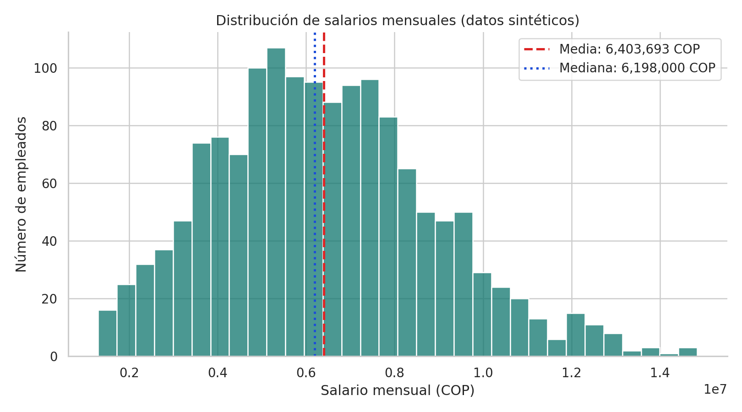
CIENCIA DE DATOS EN ACCIÓN
Etapa 2 · ¿Cómo se distribuyen los salarios?
LECTURA
Media: $6,403,693
Mediana: $6,198,000
Se observa dispersión entre salarios; no todos ganan cerca del promedio.
PROYECTO FINAL · DATOS SINTÉTICOS 05 / 11

Slide 6
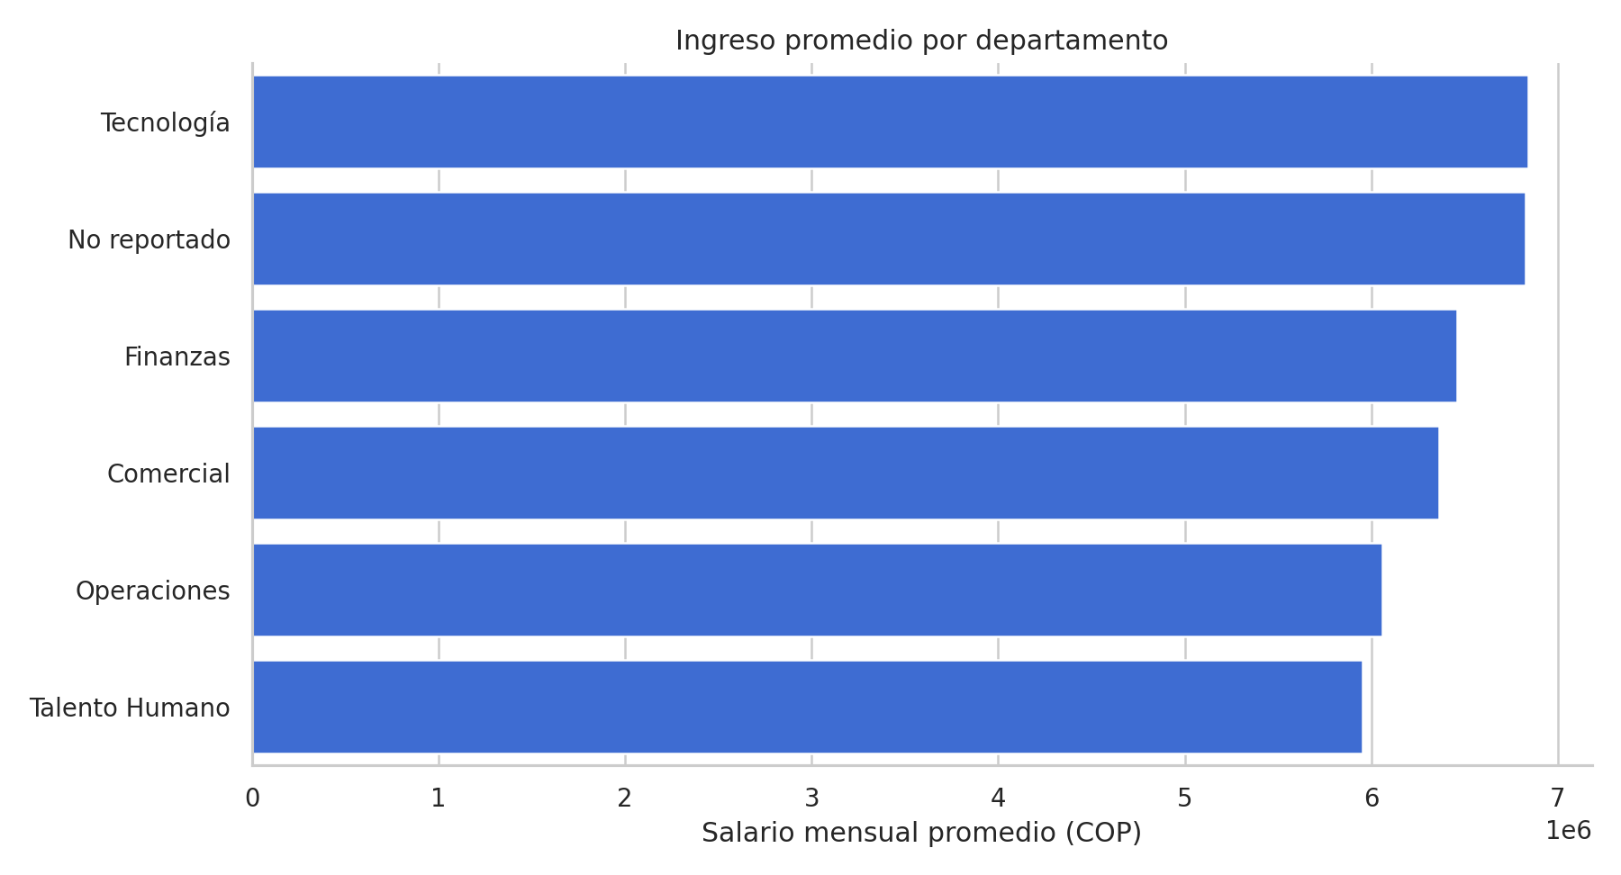
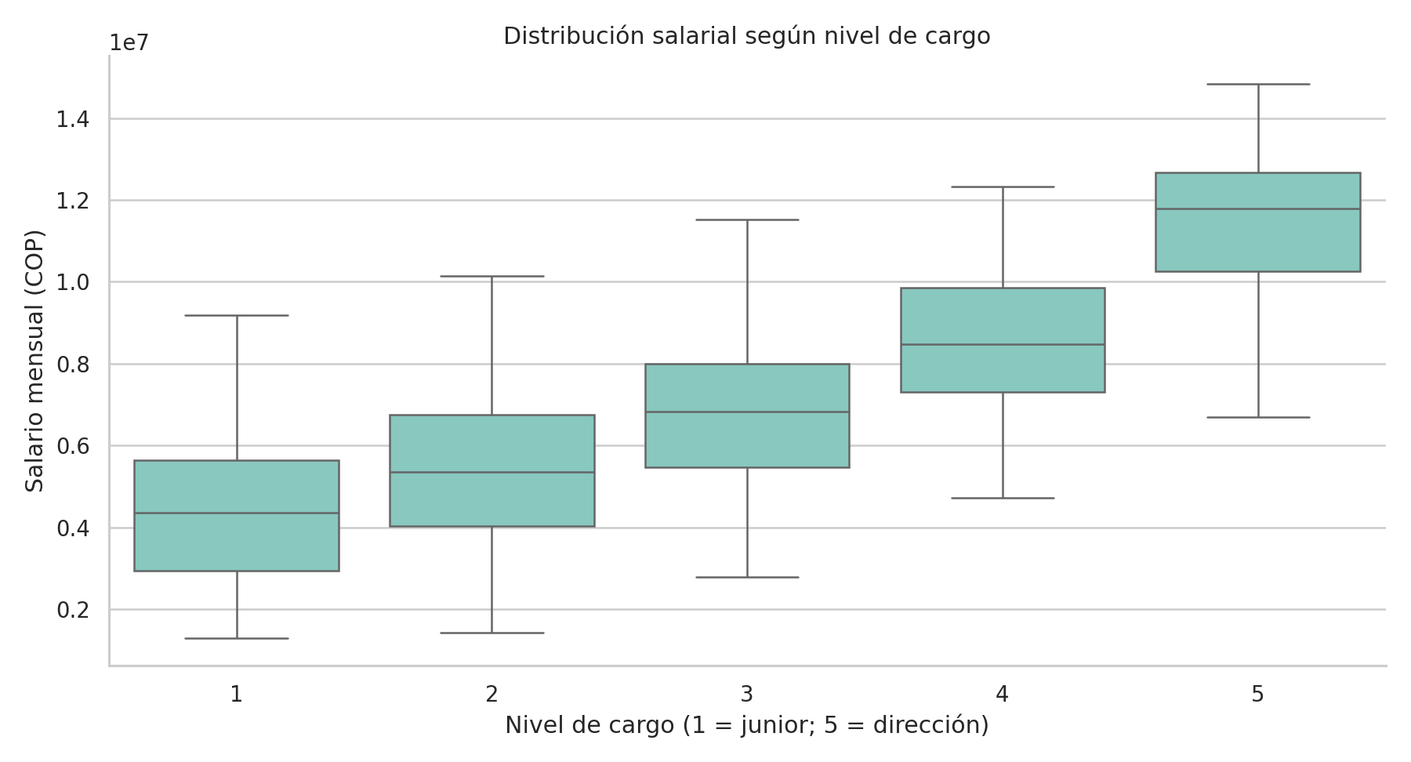
CIENCIA DE DATOS EN ACCIÓN
Etapa 2 · Comparación por grupo
Los promedios departamentales también reflejan la composición de cargos.
PROYECTO FINAL · DATOS SINTÉTICOS 06 / 11

Slide 7
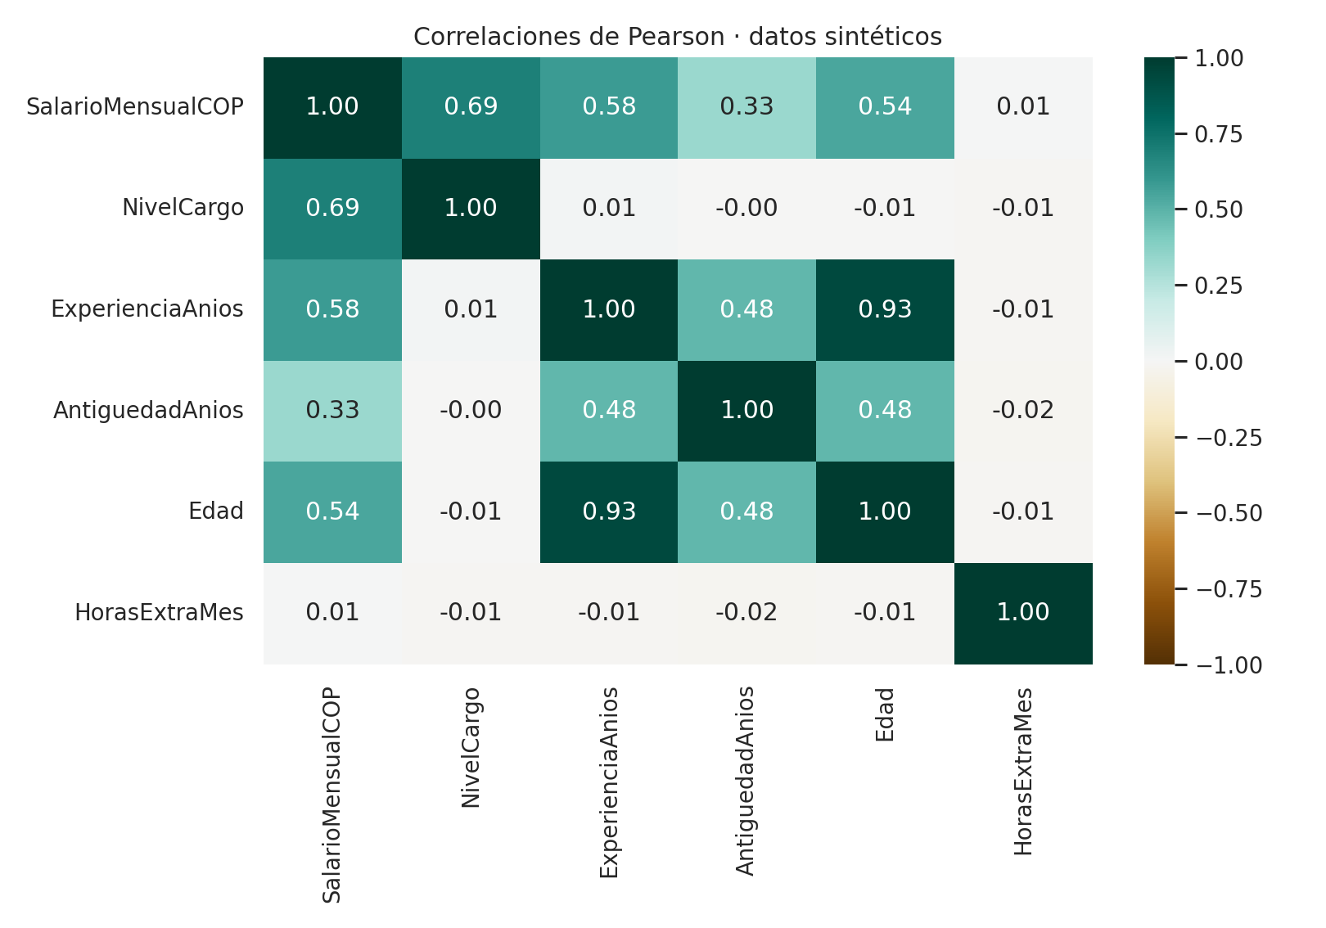
CIENCIA DE DATOS EN ACCIÓN
Etapa 2 · Relaciones e hipótesis
HIPÓTESIS
Nivel de cargo ↔ salario: r = 0.69.
Experiencia ↔ salario: r = 0.58.
Correlación no significa causalidad.
PROYECTO FINAL · DATOS SINTÉTICOS 07 / 11

Slide 8
CIENCIA DE DATOS EN ACCIÓN
Etapa 3 · Diseño de la predicción
1 · PREPARAR
2 · ENTRENAR
3 · EVALUAR
Predictores: cargo, experiencia, antigüedad, departamento, educación, ciudad, modalidad y horas extra. Transformación categórica One Hot.
1,187 registros (80%) para ajustar regresión lineal. Se compara con el valor mediano del entrenamiento.
297 registros (20%) reservados. Medimos MAE, RMSE, R² y validación cruzada de 5 pliegues.
PROYECTO FINAL · DATOS SINTÉTICOS 08 / 11

Slide 9
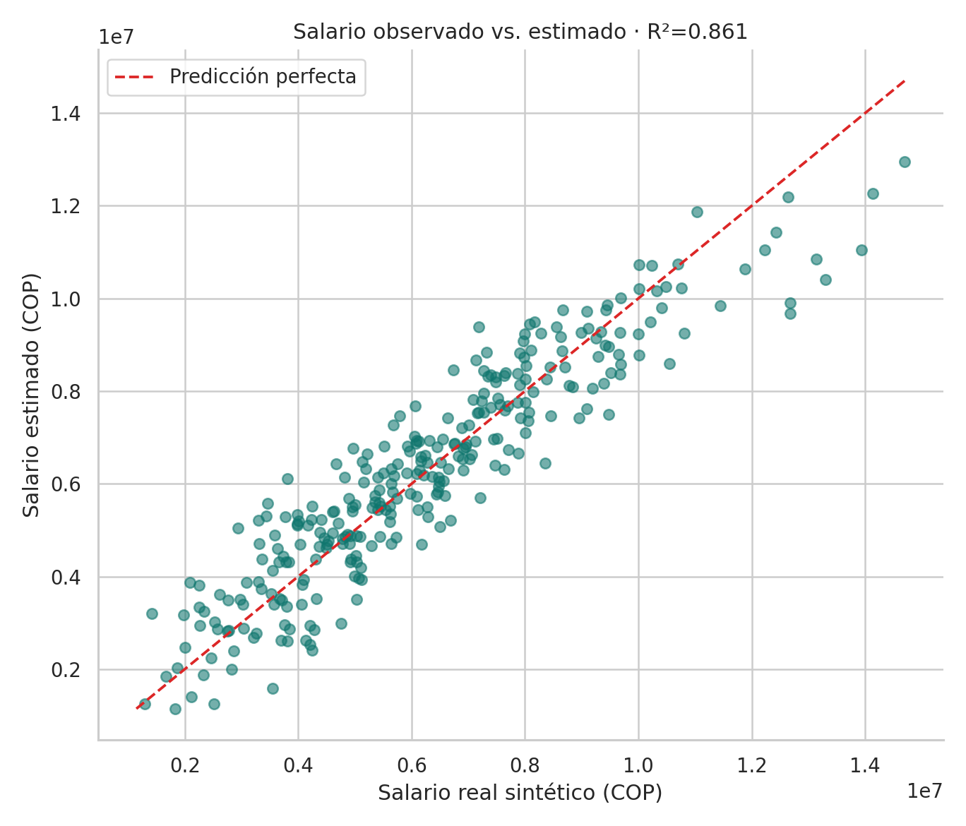
CIENCIA DE DATOS EN ACCIÓN
Etapa 3 · ¿Qué tan bien funcionó?
RESULTADOS
R² en prueba: 0.861
MAE del modelo: $764,628
MAE del modelo base: $2,059,364
El modelo mejora al baseline.
PROYECTO FINAL · DATOS SINTÉTICOS 09 / 11

Slide 10
CIENCIA DE DATOS EN ACCIÓN
Storytelling · De un CSV a una decisión informada
LO QUE APRENDIMOS
APLICACIÓN PROPUESTA
La limpieza evita conclusiones engañosas. La estadística resume la dispersión. El modelo necesita compararse con una línea base y evaluarse sobre datos nunca vistos.
Un prototipo que valide extractos autorizados de SAP HCM y muestre patrones agregados para planeación presupuestaria. Sin decisiones individuales automáticas.
PROYECTO FINAL · DATOS SINTÉTICOS 10 / 11

Slide 11
CIENCIA DE DATOS EN ACCIÓN
Conclusiones, límites y próximos pasos
CONCLUSIÓN
LÍMITES
PRÓXIMO PASO
Se construyó un flujo completo, reproducible y evaluado. El modelo explica parte importante de la variación presente en la simulación.
Datos sintéticos; sin generalización automática a salarios reales. No inferimos causalidad. Un outlier no es siempre un dato erróneo.
Con permisos y datos anonimizados: validar calidad, vigilar sesgos y contrastar predicciones con especialistas humanos.
PROYECTO FINAL · DATOS SINTÉTICOS 11 / 11

